Slide 1

(по документам архива (газеты «Мамский горняк»)

Slide 2
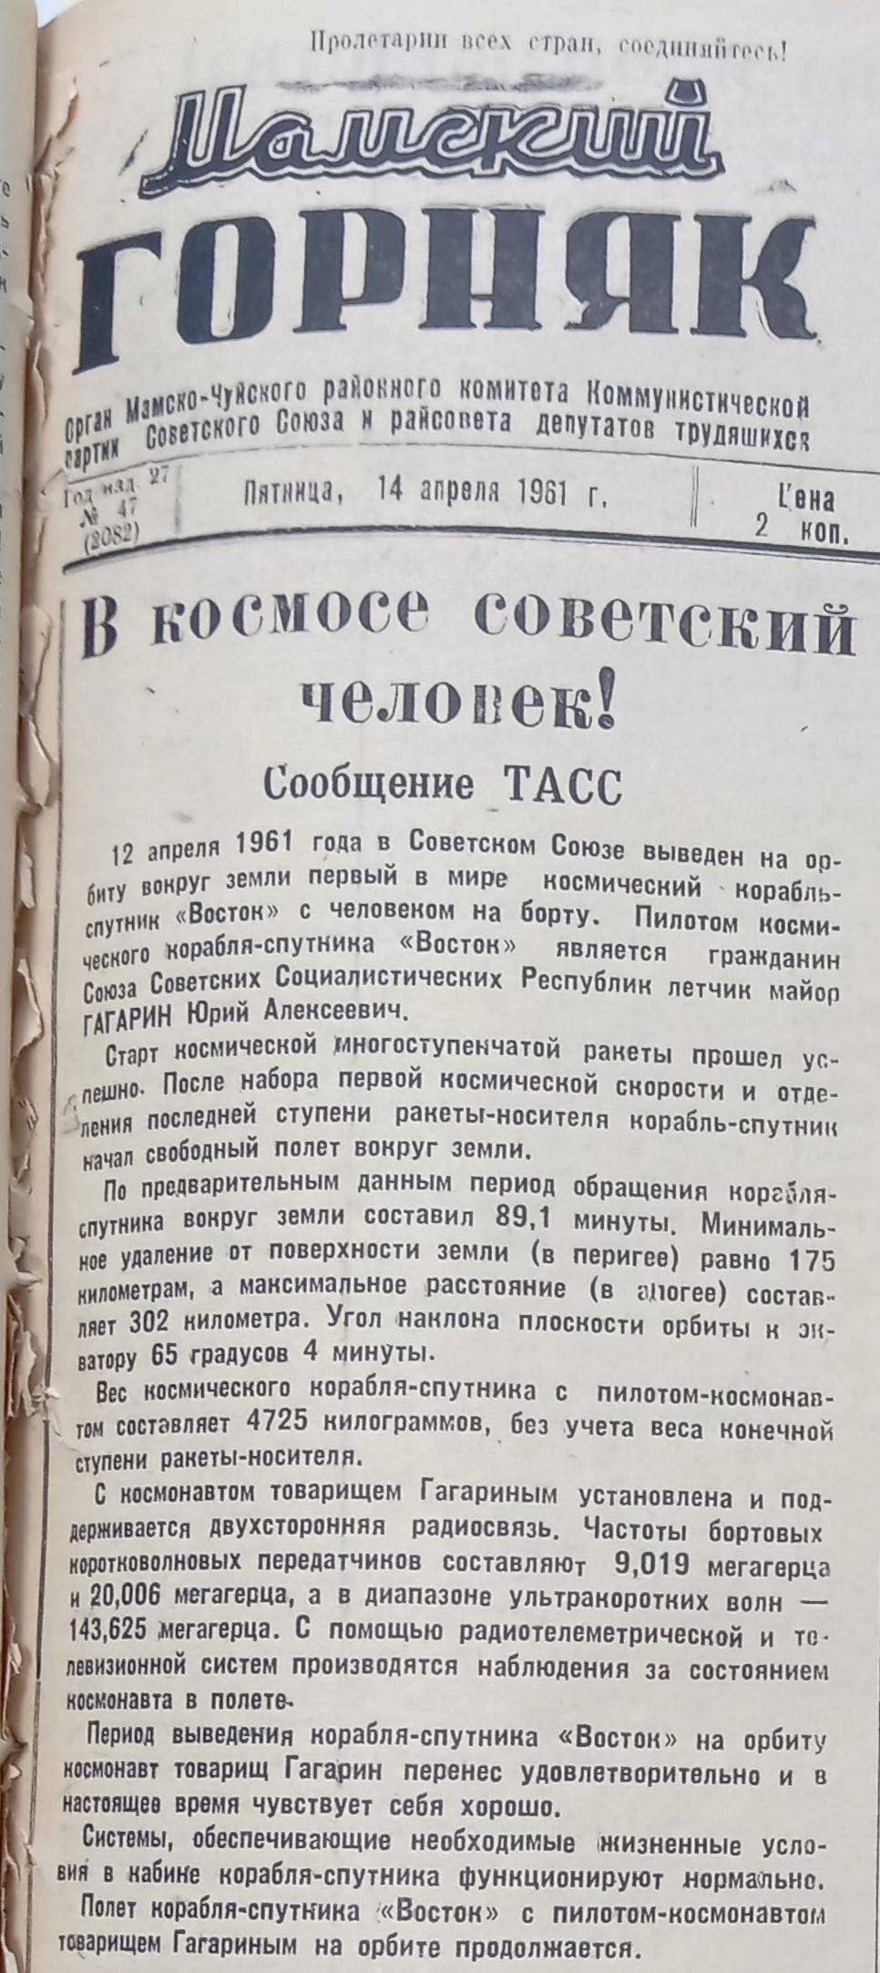
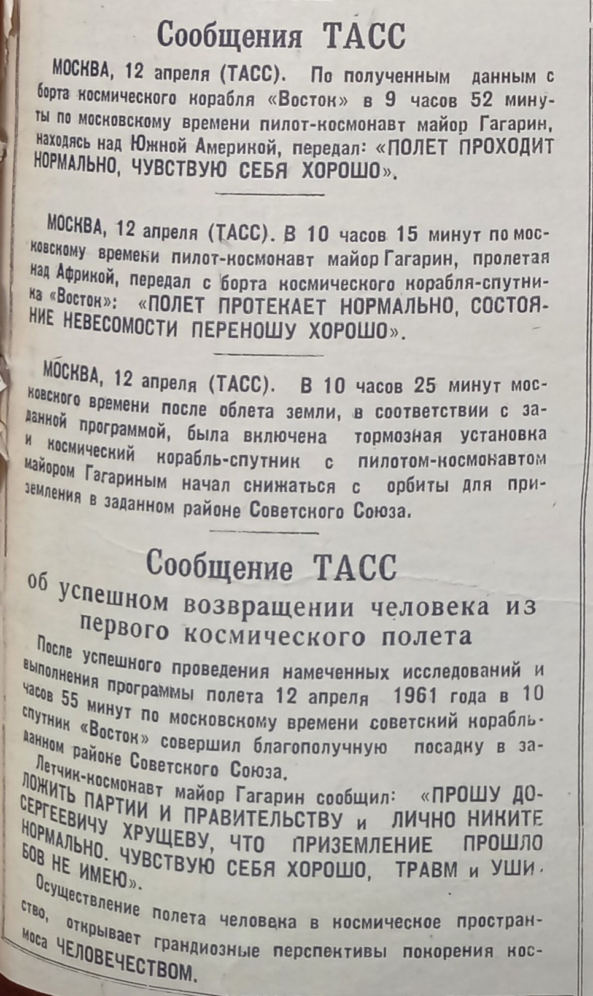
Основание:Ф.Р-17, Оп.1, Д.1,Л.55 Газета «Мамский Горняк» № 47 от 14.04.1961г.

Slide 3
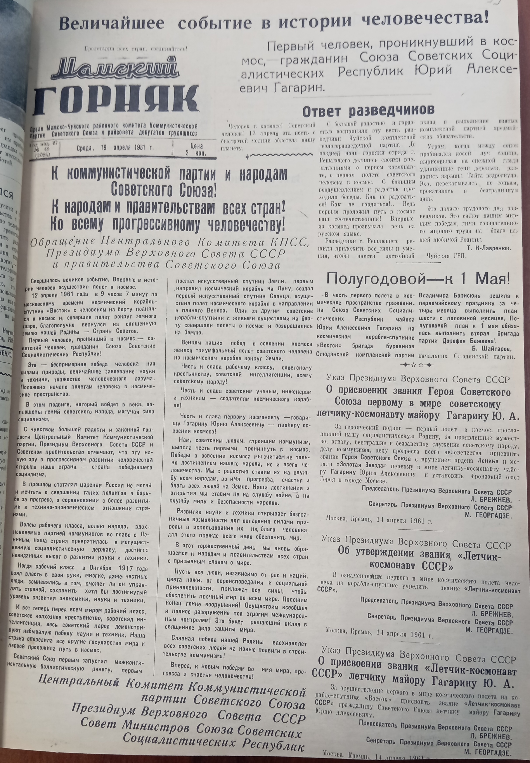
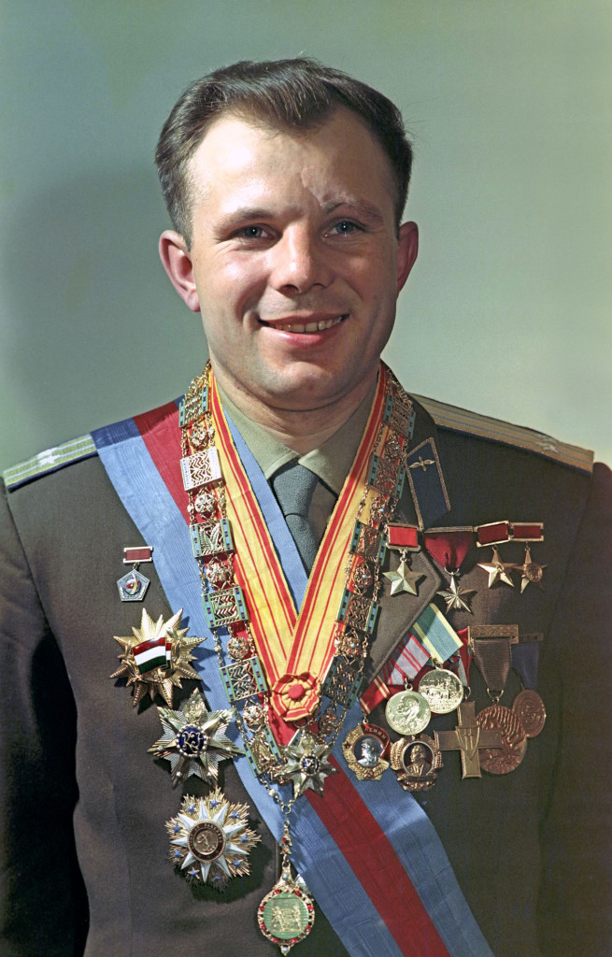
Основание:Ф.Р-17, Оп.1, Д.1,Л.59 Газета «Мамский Горняк» № 49 от 19.04.1961г.

Slide 4
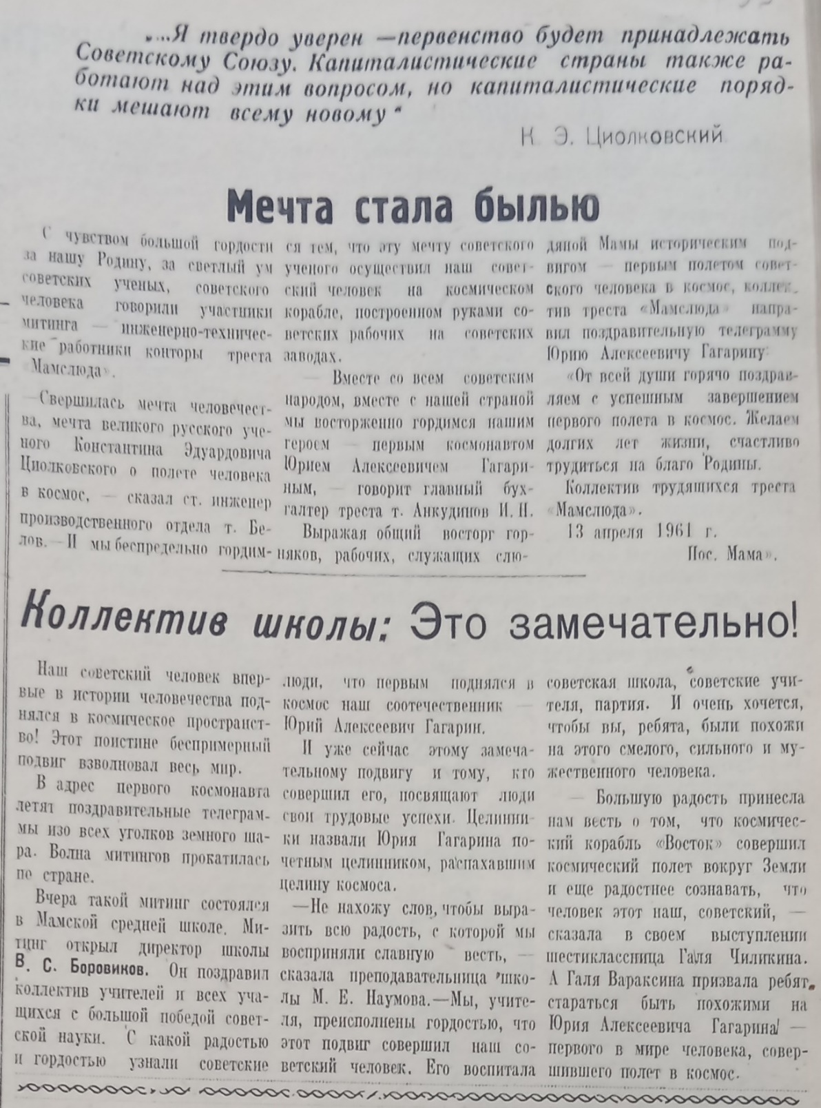
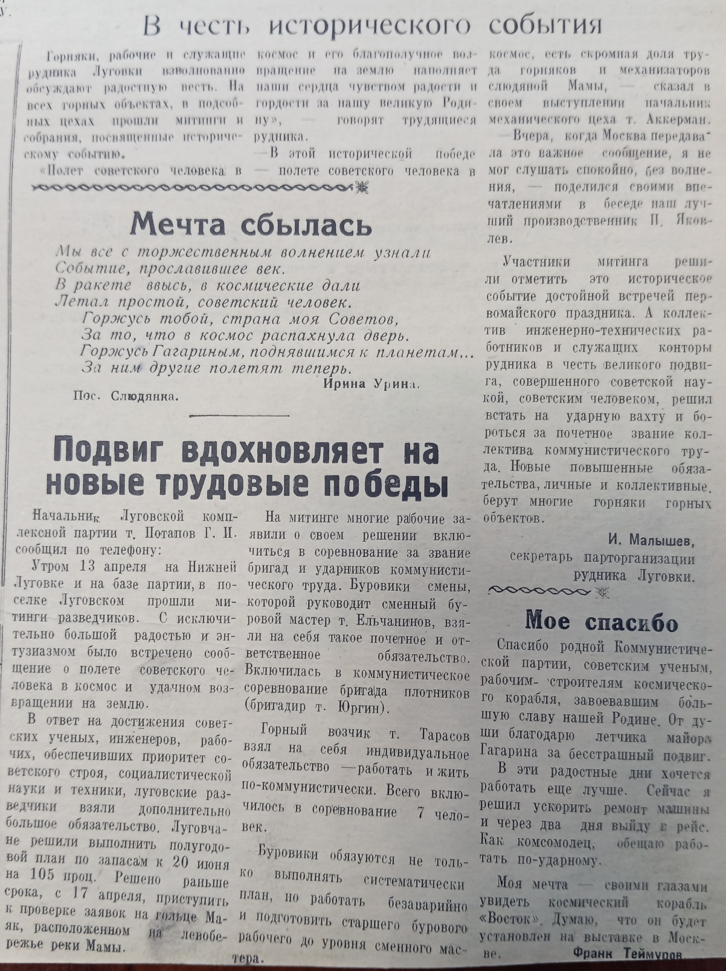
Основание: Ф.Р-17, Оп.1, Д.1,Л.55 Газета «Мамский Горняк» № 47 от 14.04.1961г.
Основание: Ф.Р-17, Оп.1, Д.1,Л.55 Газета «Мамский Горняк» № 47 от 14.04.1961г.

Slide 5
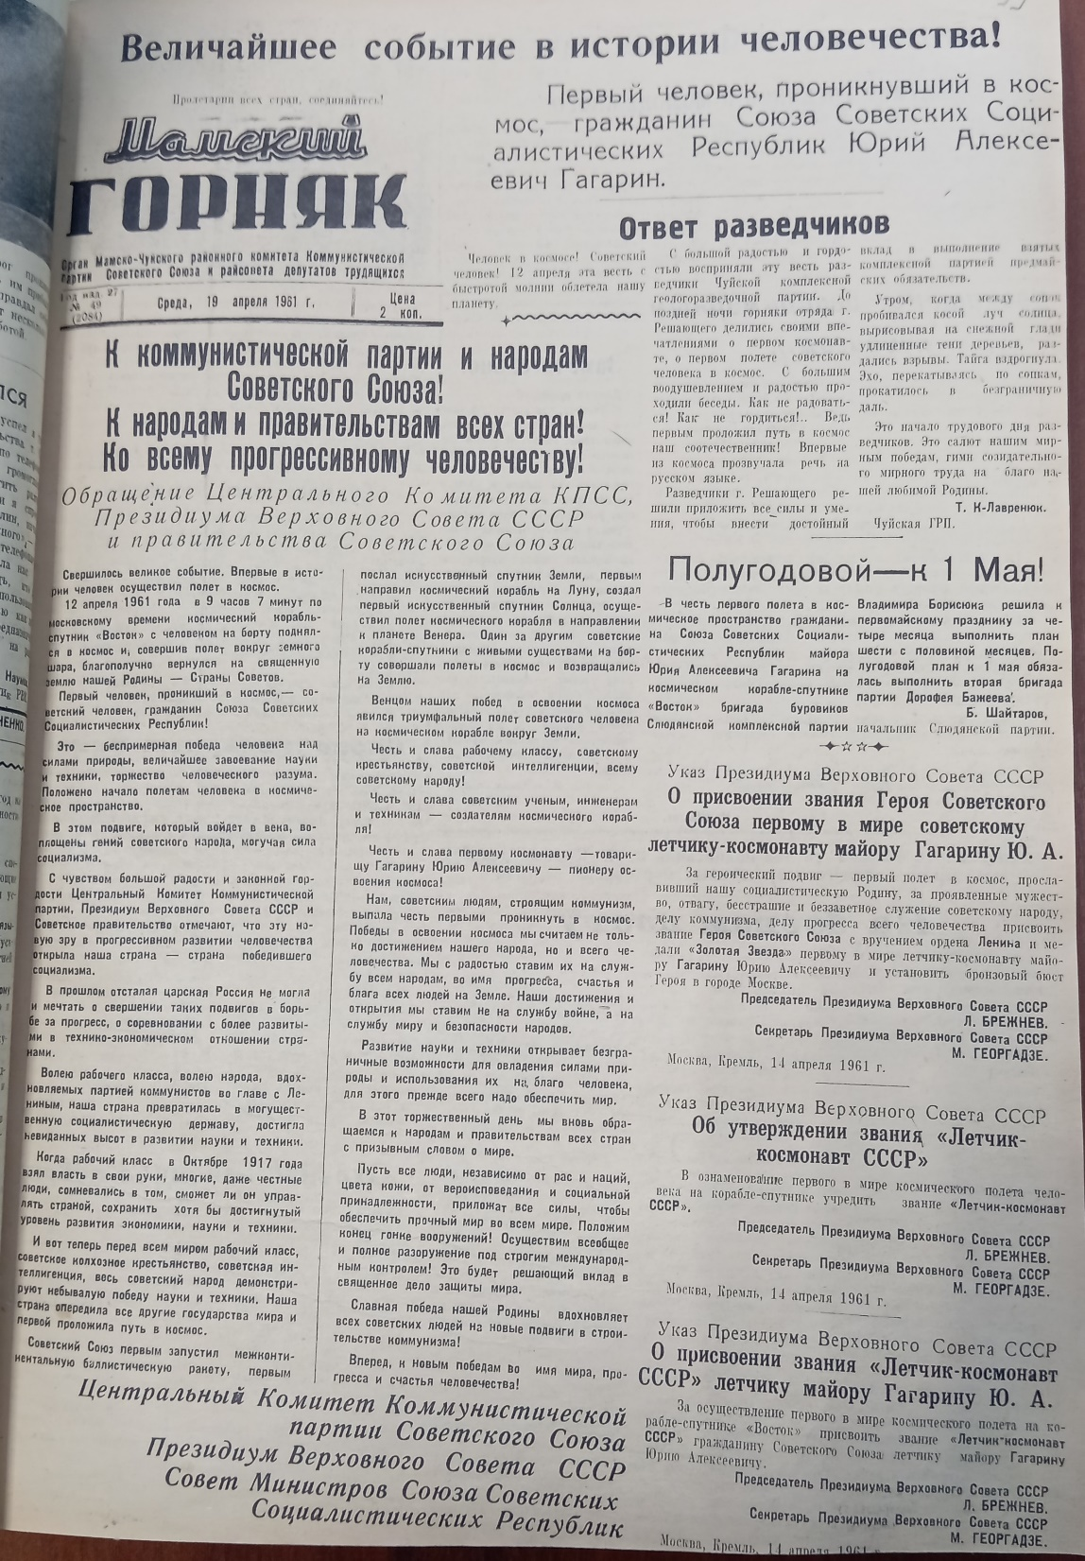
Основание:Ф.Р-17, Оп.1,Д.1, Л.59 Газета «Мамский Горняк» № 49 от 19.04.1961г.

Slide 6
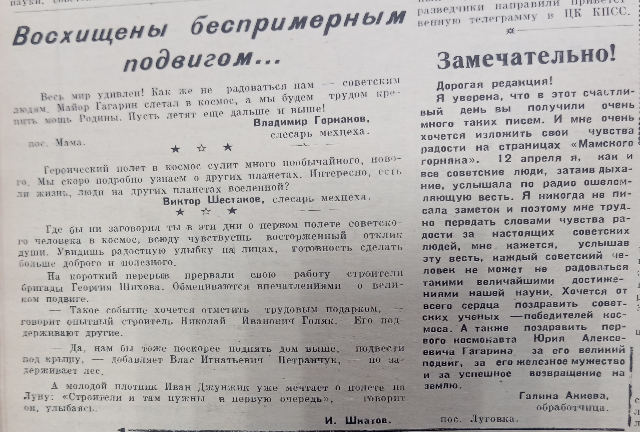
Основание:Ф.Р-17, Оп.1, Д.1, Л.59 Газета «Мамский Горняк» № 49 от 19.04.1961г.

Slide 7
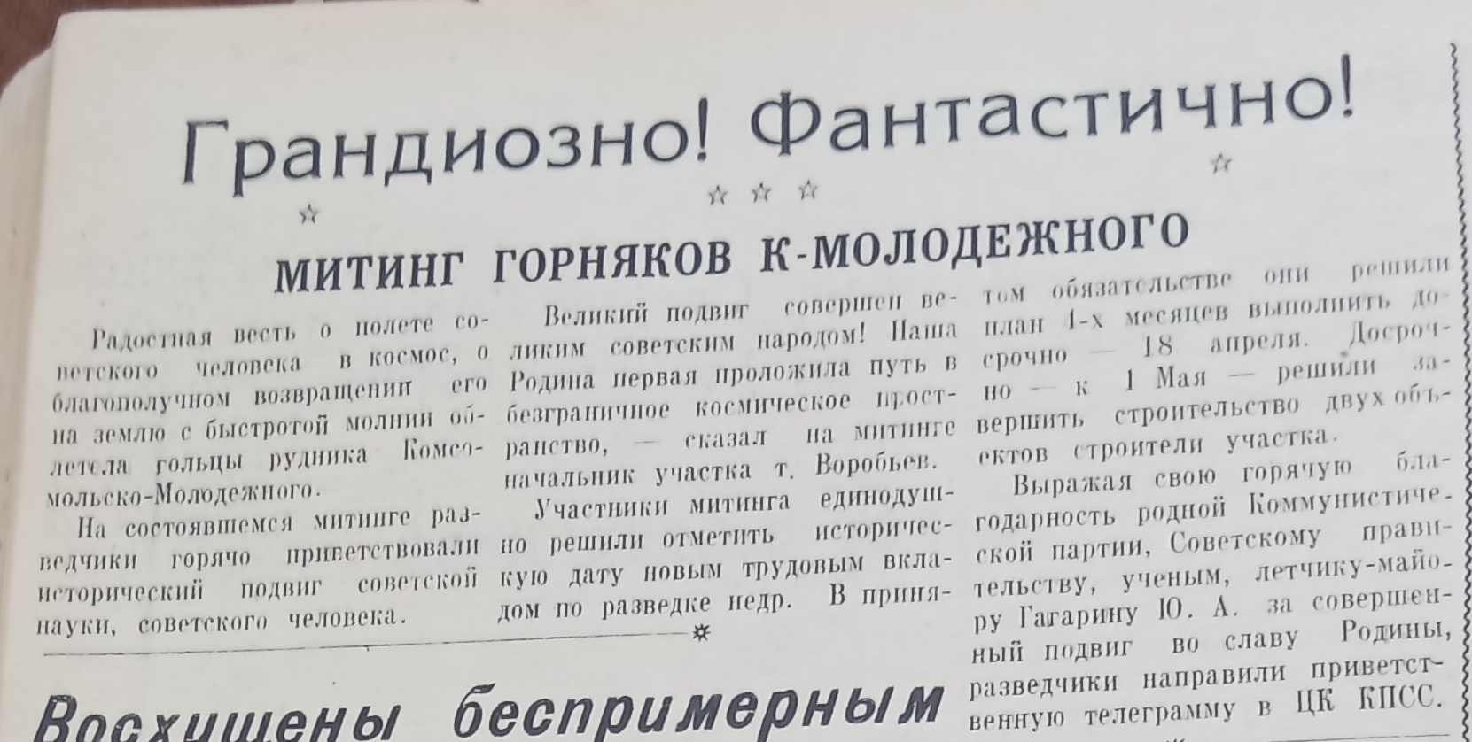
Основание:Ф.Р-17, Оп.1,Д.1, Л.59 Газета «Мамский Горняк» № 49 от 19.04.1961г.

Slide 8
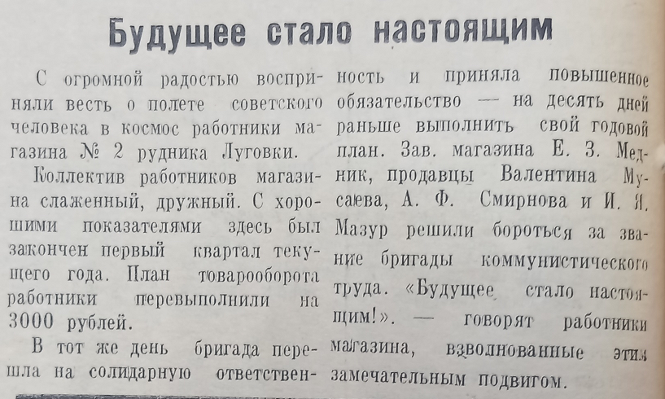
Основание:Ф.Р-17, Оп.1, Д. 1, Л.59 Газета «Мамский Горняк» № 49 от 19.04.1961г.

Slide 9
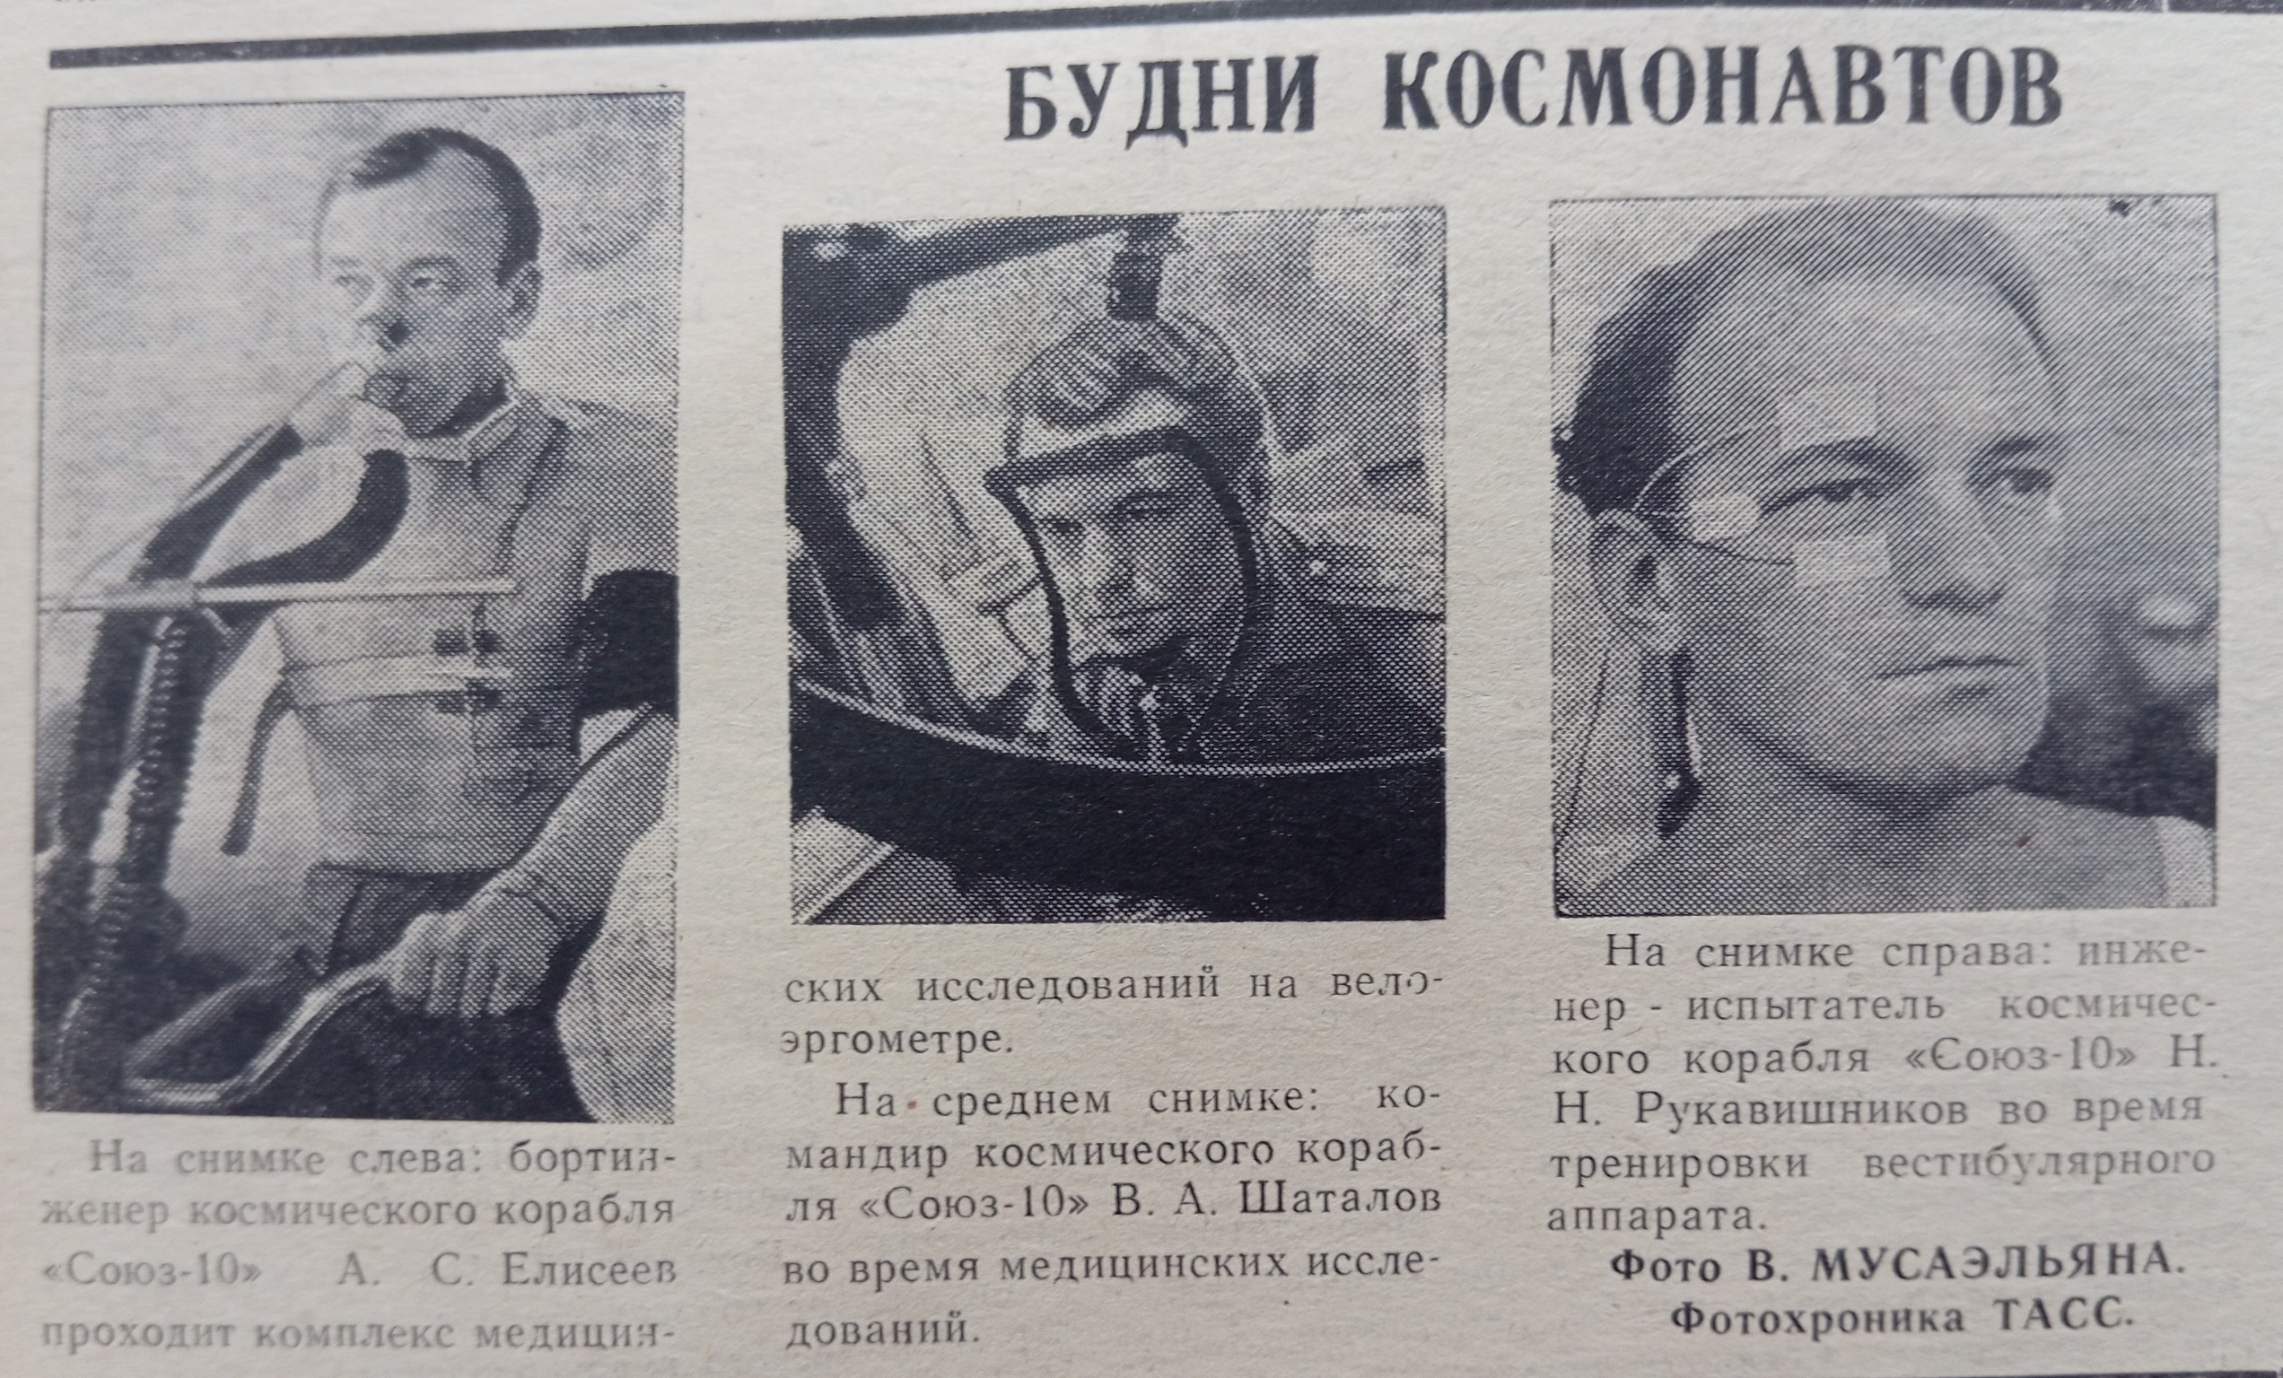
Основание:Ф.Р-17, Оп.1, Д.8,Л.85 Газета «Мамский Горняк» № 53 от 06.05.1971г.

Slide 10
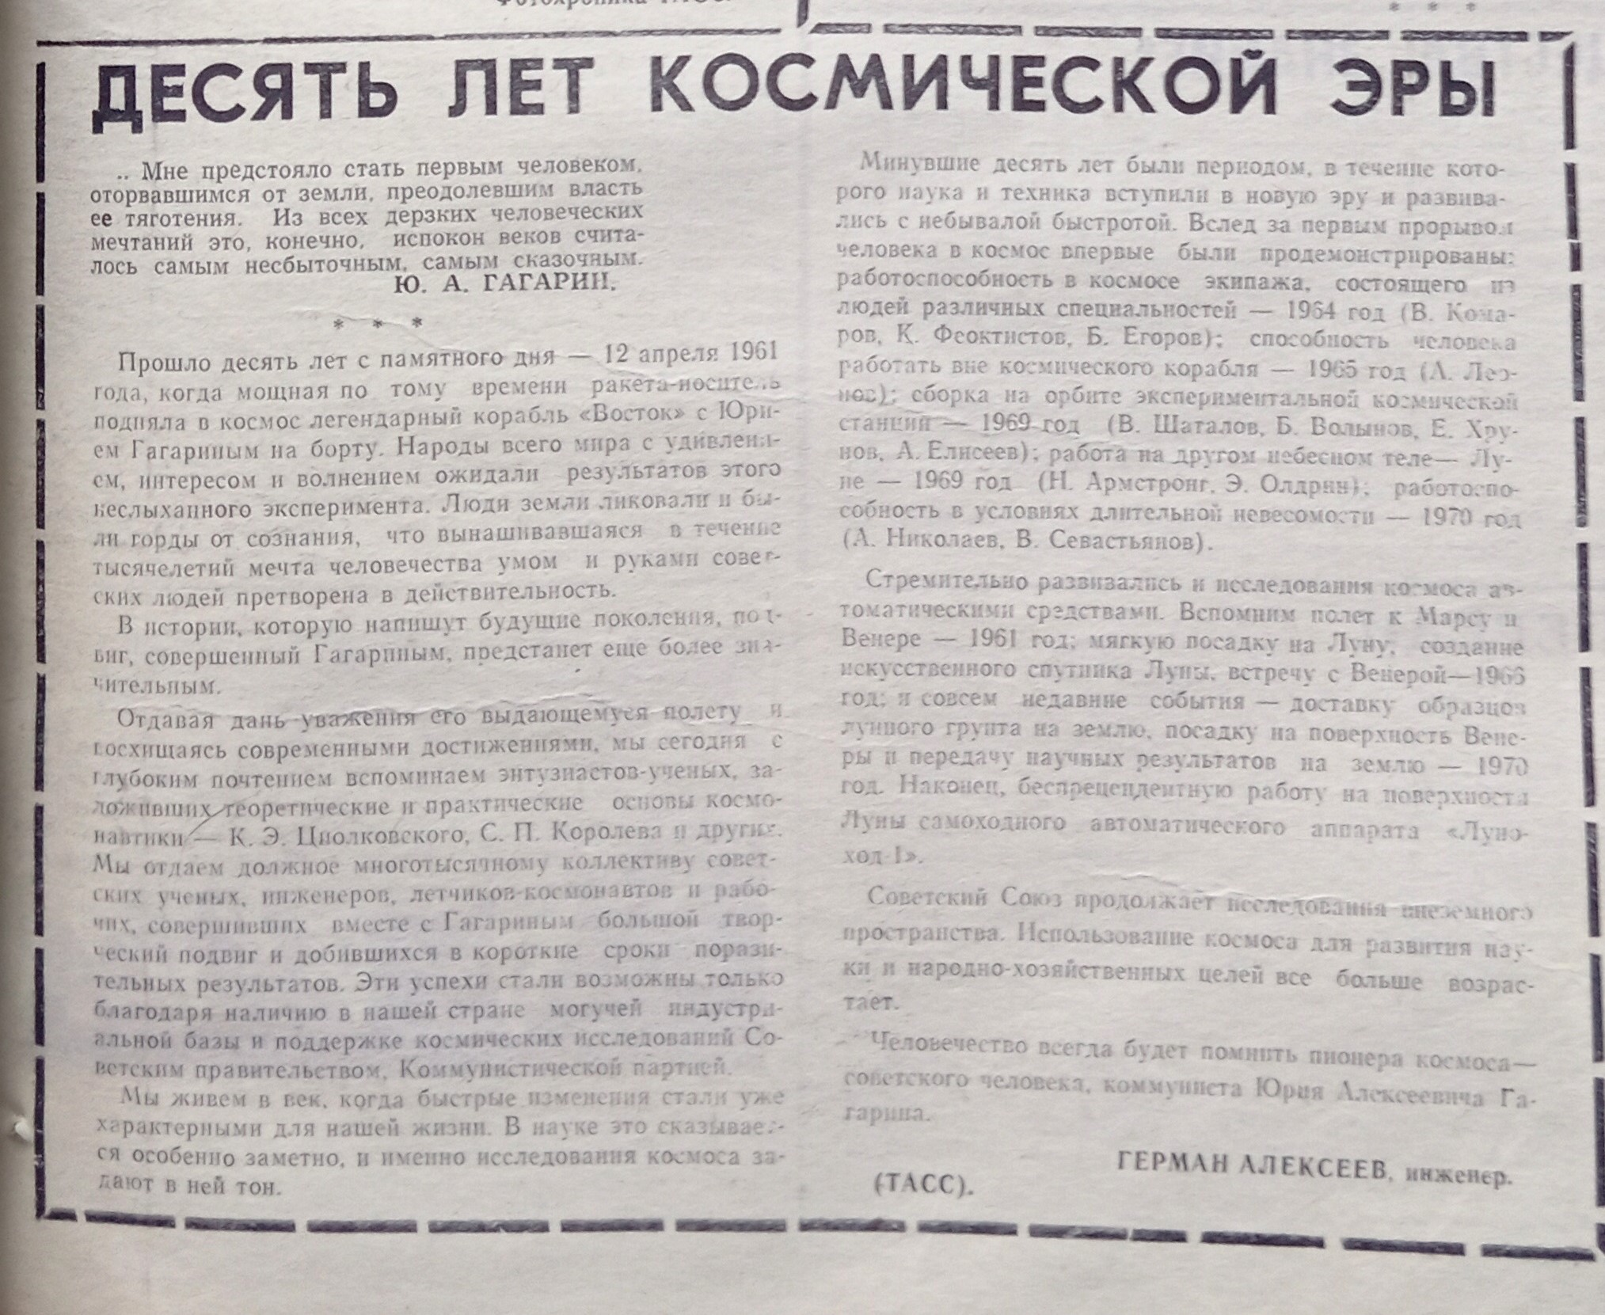
Основание:Ф.Р-17, Оп.1,Д .8, Л.66 Газета «Мамский Горняк» № 42 от 10.04.1971г.

Slide 11
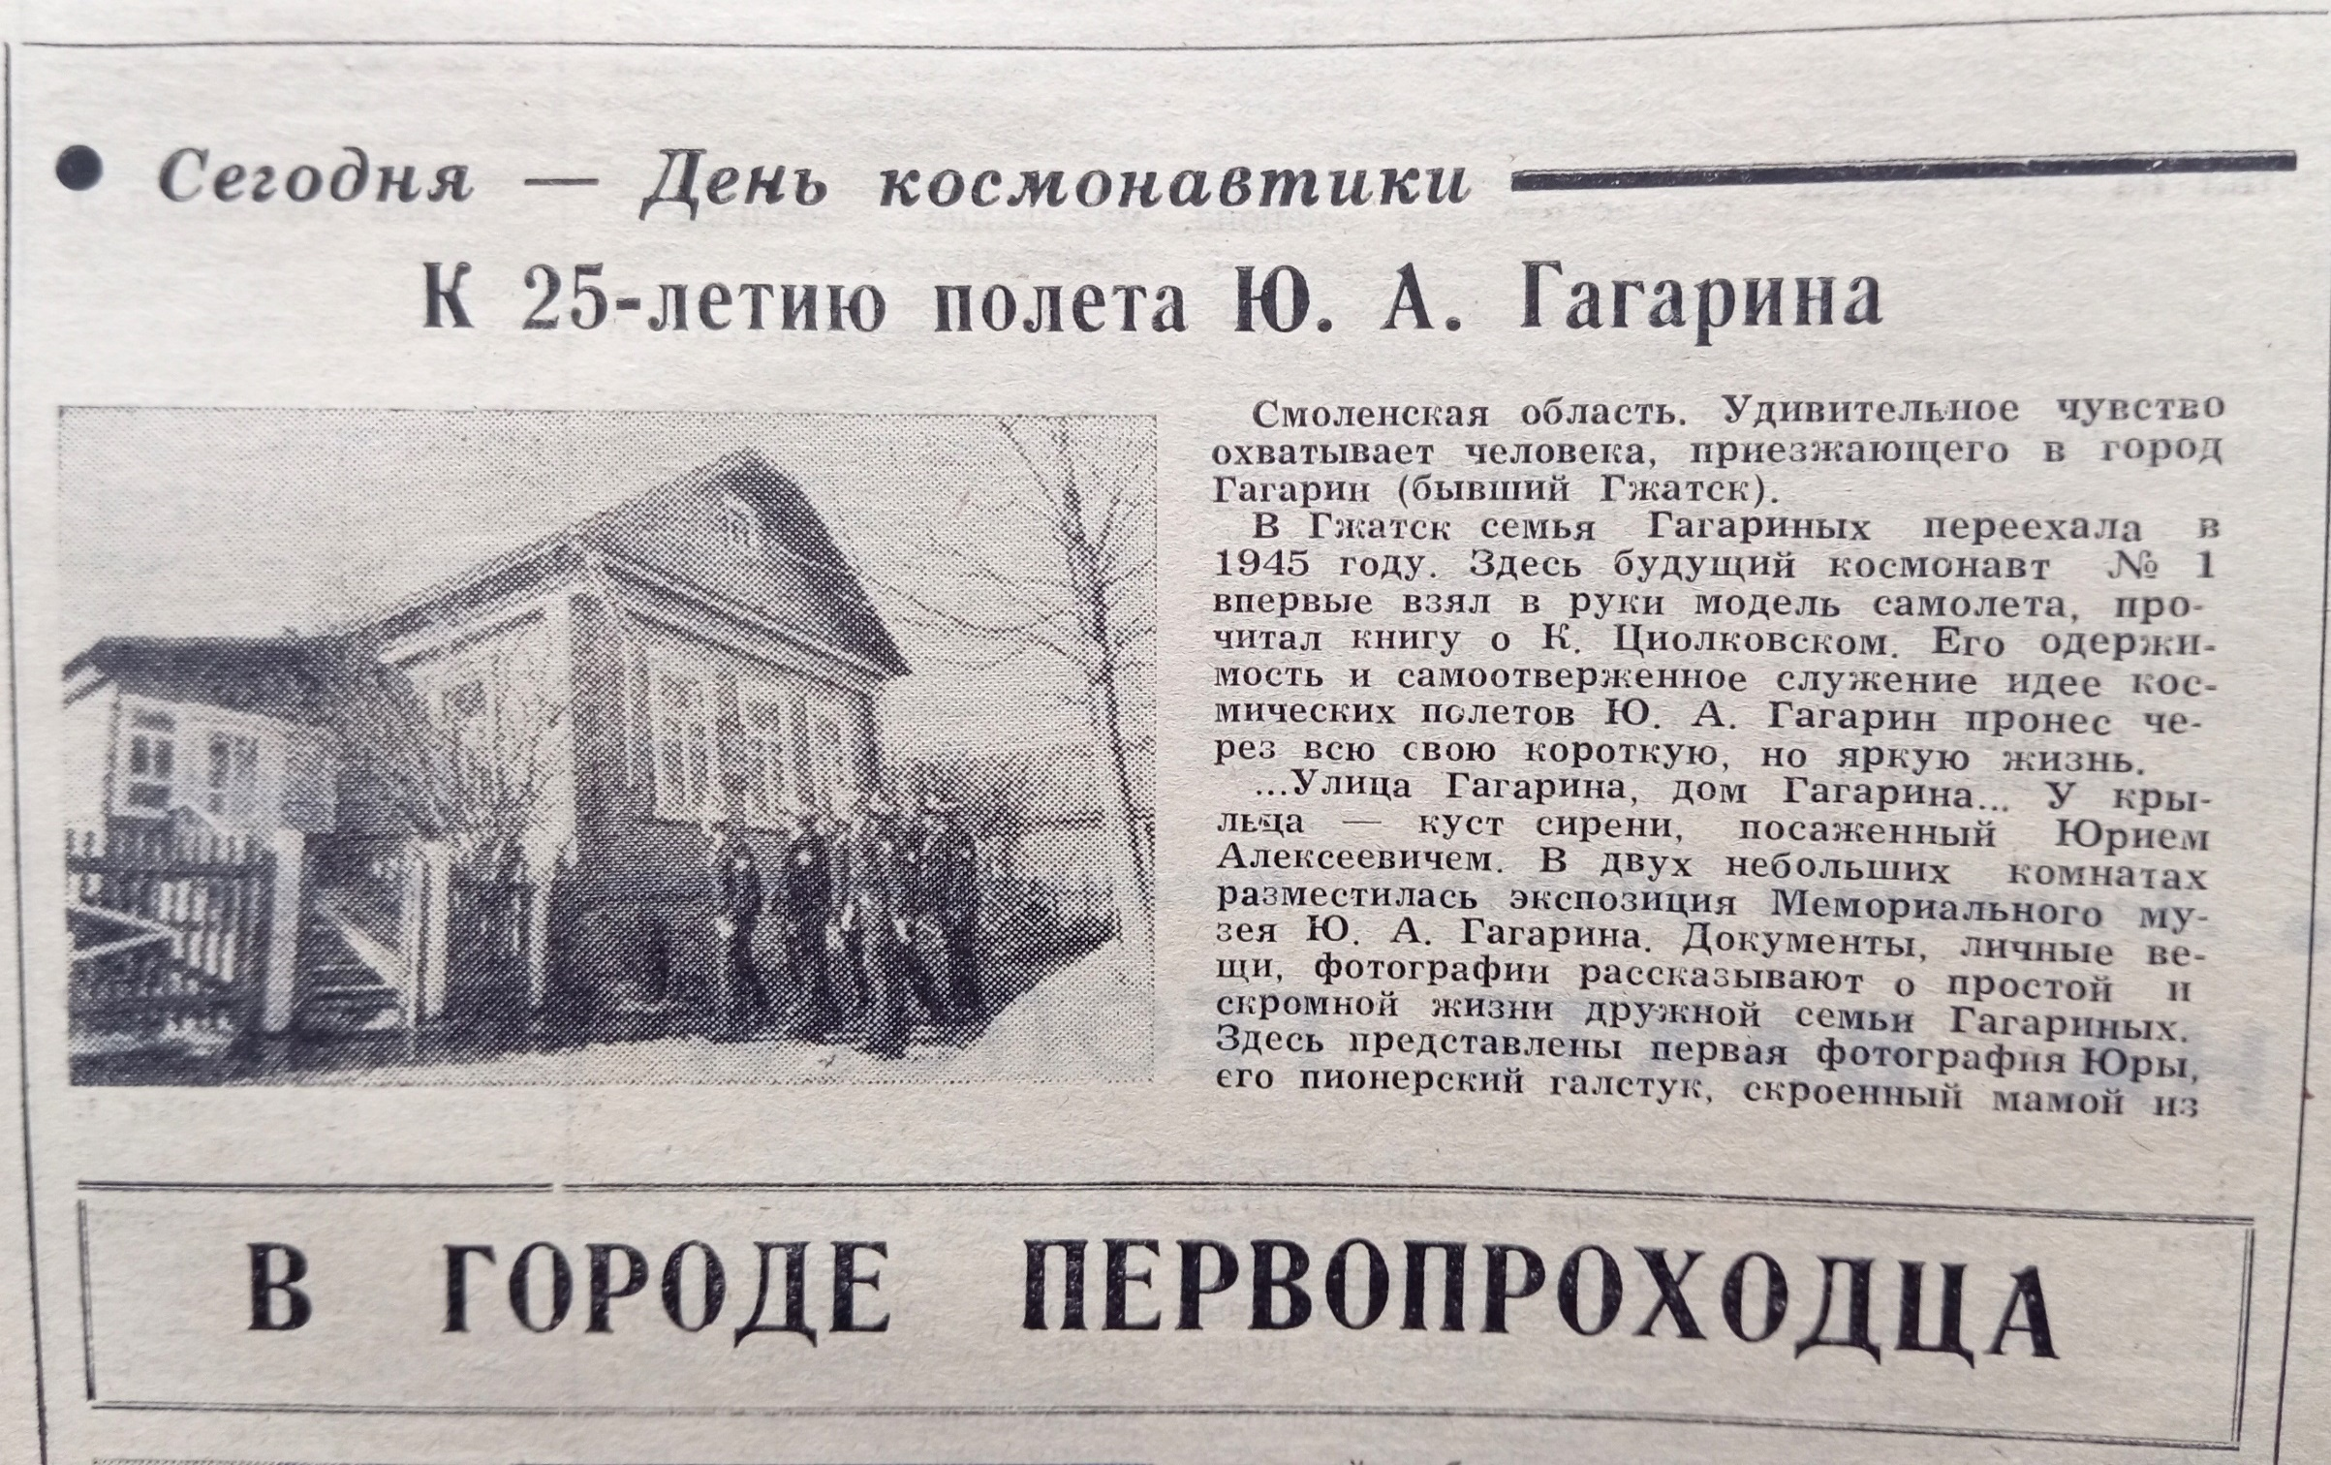
Основание:Ф.Р-17, Оп.1,Д .73, Л.87 Газета «Мамский Горняк» № 44 от 12.04.1986г.

Slide 12

Дорогие друзья!
Поздравляем Вас
Хотим пожелать Вам мирного неба, хорошей погоды, сияния звезд, яркого солнца и безоблачных далей. Будьте счастливы и успешны!

